Slide 1
Componente tare conexe

Slide 2
Componente tare conexe
Într-un graf orientat, avem 2 definiții de conexitate.
Un graf orientat este slab conex dacă există un drum de la oricare nod la oricare altul, considerând muchiile grafului neorientate.
Un graf orientat este tare conex dacă există un drum de la oricare nod la oricare altul.

Slide 3
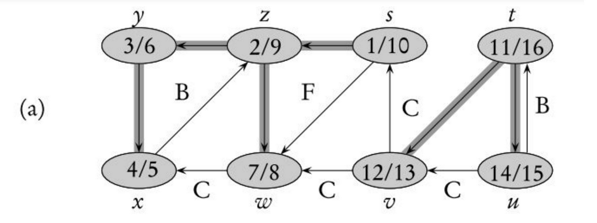
Componente tare conexe
Într-un graf orientat, avem 2 definiții de conexitate.
Un graf orientat este slab conex dacă există un drum de la oricare nod la oricare altul, considerând muchiile grafului neorientate.
Un graf orientat este tare conex dacă există un drum de la oricare nod la oricare altul.
Graful este slab conex.
Graful nu este tare conex.
nu există drumul s→v

Slide 4
Componente tare conexe
Ce element al grafului ne poate da informații despre componentele tare conexe?
10
11
2
1
7
4
5
6
8
3
9

Slide 5
Componente tare conexe
Ce element al grafului ne poate da informații despre componentele tare conexe?
10
10
11
2
11
2
1
1
7
7
4
5
4
5
6
6
8
8
3
3
9
9

Slide 6
Componente tare conexe
1
7
4
2
5
6
3
8

Slide 7
Componente tare conexe
1
1
7
7
4
4
2
2
5
6
5
6
3
3
8
8

Slide 8
Componente tare conexe
Observație
Componentele tare conexe ale lui G = componentele tare conexe ale lui G^{T}
11
2
5
G
10
1
7
6
3
4
8
9

Slide 9
Componente tare conexe
Observație
Componentele tare conexe ale lui G = componentele tare conexe ale lui G^{T}
11
2
5
G^{T}
10
1
7
6
3
4
8
9

Slide 10
Algoritm

Slide 11
Componente tare conexe - Algoritm
Următorul algoritm de timp liniar (adică O(V+E)) determină componentele tare conexe ale unui graf orientat G = (V, E), folosind două căutări în adâncime, una în G și una în G^{T}.
Componente-Tare-Conexe(G)
apelează CA(G) pentru a calcula timpii de terminare f[u] pentru fiecare vârf u
calculează G^{T}
apelează CA(G^{T}), dar, în bucla principală a lui CA, consideră vârfurile în ordinea descrescătoare a timpilor f[u] (calculați la linia 1)
afișează vârfurile fiecărui arbore din pădurea de adâncime din pasul 3 ca o componentă tare conexă separată

Slide 12
Componente tare conexe - Algoritm Kosaraju
Următorul algoritm de timp liniar (adică θ(V+E)) determină componentele tare conexe ale unui graf orientat G = (V, E), folosind două căutări în adâncime, una în G și una în G^{T}.
Componente-Tare-Conexe(G)
apelează CA(G) pentru a calcula timpii de terminare f[u] pentru fiecare vârf u
calculează G^{T}
apelează CA(G^{T}), dar, în bucla principală a lui CA, consideră vârfurile în ordinea descrescătoare a timpilor f[u] (calculați la linia 1)
afișează vârfurile fiecărui arbore din pădurea de adâncime din pasul 3 ca o componentă tare conexă separată
90-100p pe infoarena :)

Slide 13
Componente tare conexe - Schiță demonstrație
Lemă: Dacă două vârfuri se află în aceeași componentă tare conexă, atunci niciun drum între ele nu părăsește, vreodată, această componentă tare conexă.
Demonstrație
Fie u și v două noduri din componenta tare conexă.
Presupunem că există w în afara componentei și există drum u→v prin w.
Atunci avem drum de la u la w, dar avem și drumul w→v→u, deci și drum de la w la u.
Deci, w este în componenta tare conexă.

